Slide 1
La historia de españa Parte 2

Slide 2
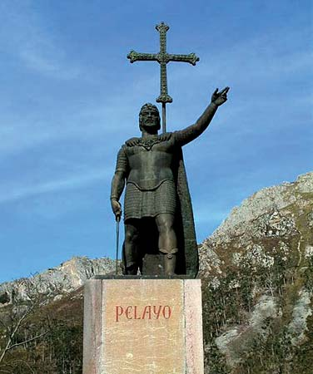
La reconquista
Empezó con la batalla de Covadonga con el rey Pelayo en 718.

Slide 3
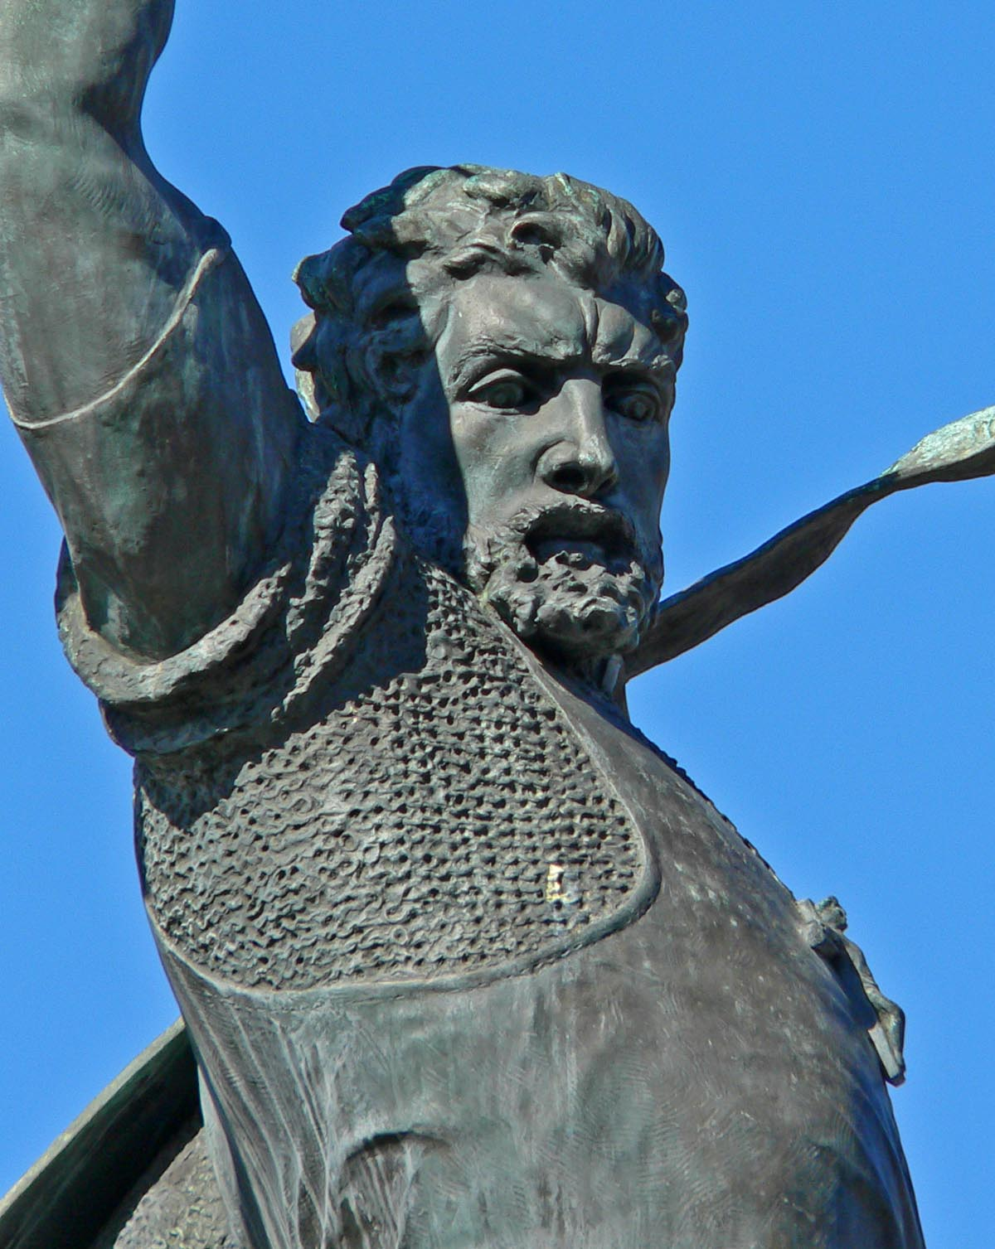
El cid
Nació en Burgos en 1040.
Capturó Valencia de los moros en 1094.
Por eso, fue el héroe nacional de España.
Murió en 1099.

Slide 4
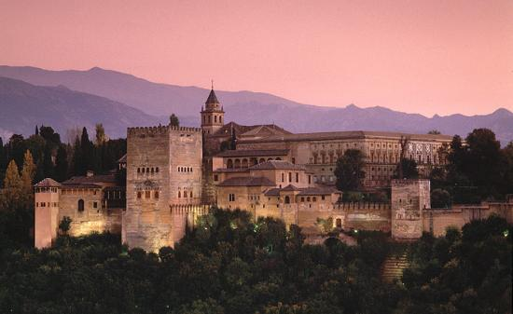
La reconquista terminó
Fernando e Isabela finalmente tomó control del último alcázar de los moros en 1492.
Se llama La Alhambra.

Slide 5
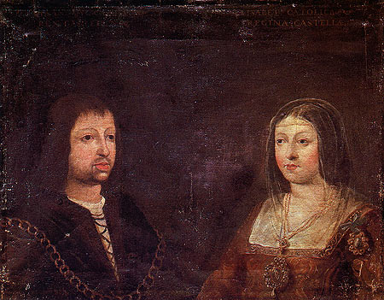
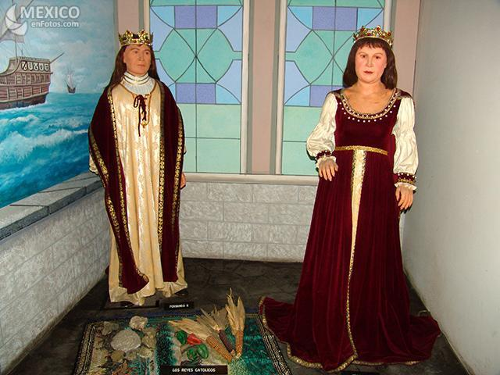
La grandeza
Los Reyes Católicos (Fernando e Isabela) reinaron.

Slide 6
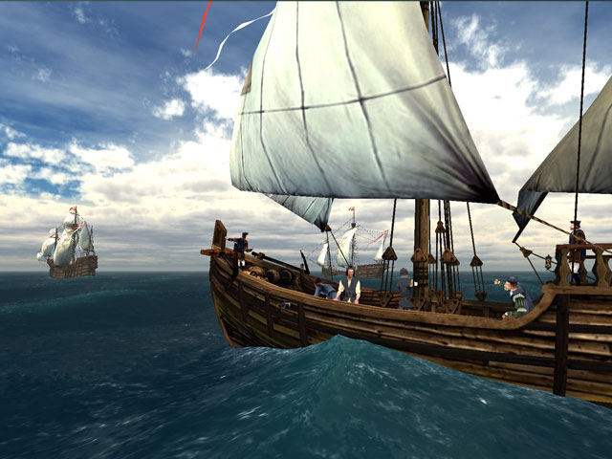
El nuevo mundo
Cristóbal Colón descubrió el nuevo mundo.

Slide 7
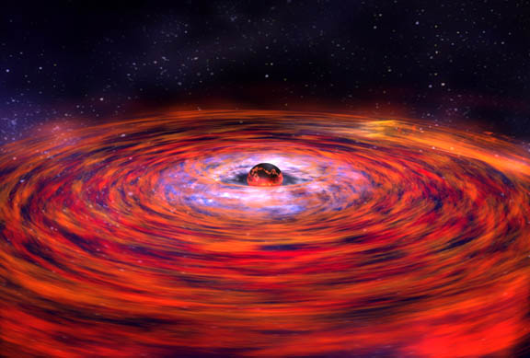
La expulsión
Los reyes expulsaron a los judíos y a los moros.
Este fue mala idea porque ellos fueron los médicos, científicos y comercios del país.

Slide 8
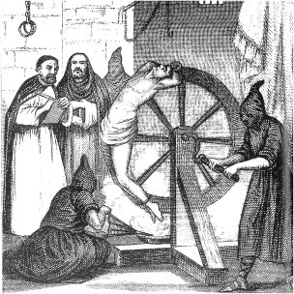
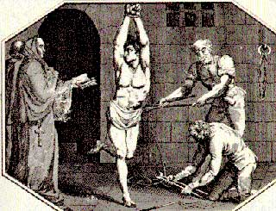
La inquisición
La Inquisición fue un tribunal para juzgar (try) a la gente que no convirtió a catolicismo.
Torquemada fue lo más famoso de los inquisidores.

Slide 9
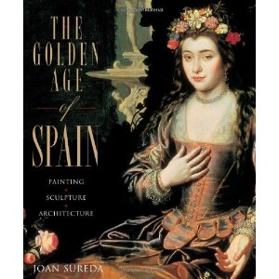
El siglo de oro
Duró 100 años.
Fue la época más gloriosa de la literatura y el arte español.

Slide 10
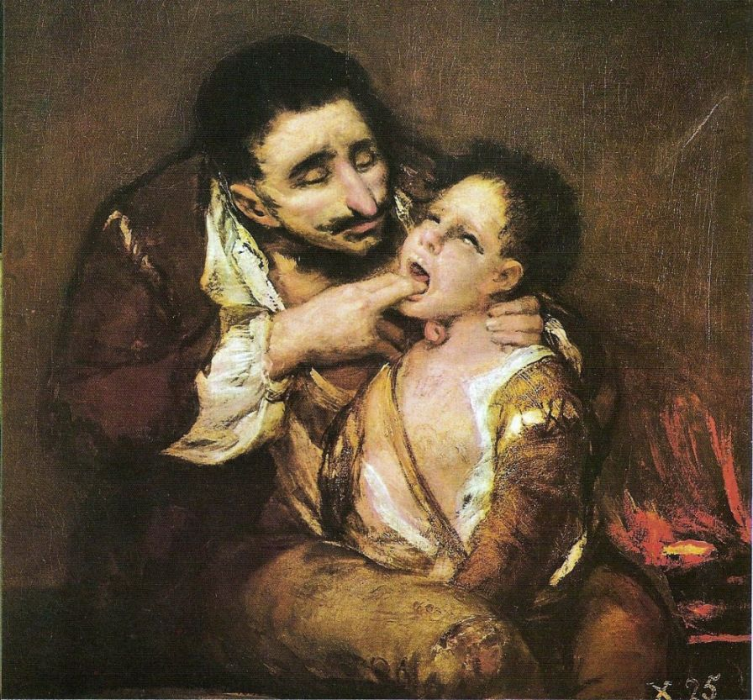
La novela picaresca
Fue una sátira de la vida y la sociedad de la época.
La primera y la más famosa de las novelas picarescas fue Lazarillo de Tormes.

Slide 11
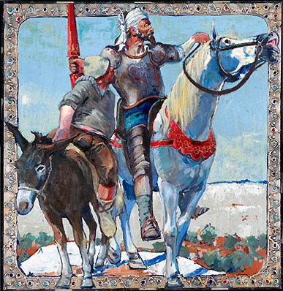
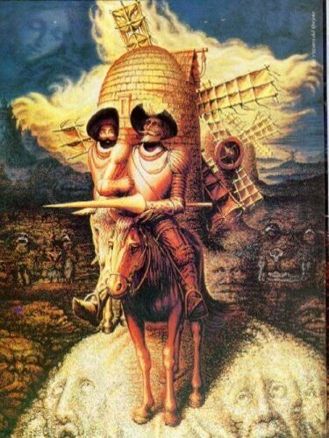
Don quijote
Es la mejor novela del mundo.
Fue escrito por Miguel de Cervantes en 1605.

Slide 12
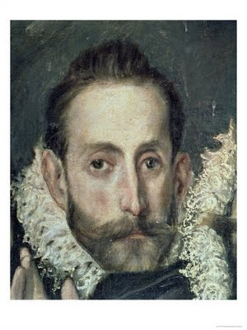
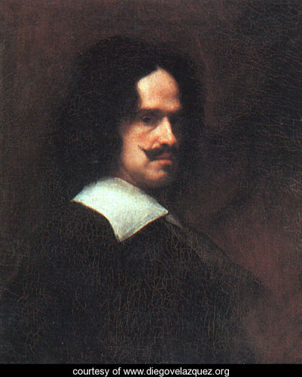
El greco y velázquez
Las obras de El Greco tienen un profundo tono religioso.
Velázquez es considerado el más importante de los pintores españoles.

Slide 13
El greco Velázquez
El Entierro del Conde de Orgaz
Las Meninas

Slide 14
La decadencia
Muchas guerras
Impuestos
Reyes débiles
La expulsión de los judíos y los moros

Slide 15
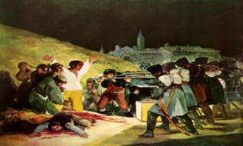
Siglos 19 y 20
La Guerra de la Independencia (1808-1814)
Fue contra Napoleón
Empezó el 2 de mayo y este es el día de fiesta para España.

Slide 16
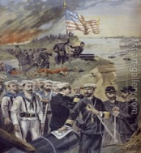
La guerra con los EEUU 1898
Fue vencida por los EEUU.
Perdió Cuba, Guam, Puerto Rico y Filipinas.

Slide 17
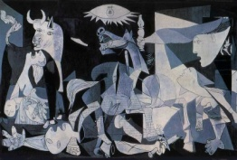
La guerra civil (1936-1939)
Los Republicanos contra las nacionalistas (Franco)
Franco estableció una dictadura.
Fue el dictador hasta 1975.

Slide 18
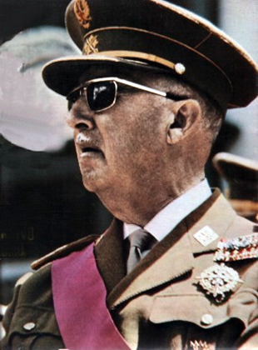
Francisco Franco
Era el dictador de España
entre 1939 y 1975.
Había mucha represión
durante su reino.

Slide 19
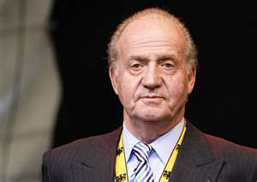
Hoy en día
Hay una monarquía constitucional.
Juan Carlos 1 es el rey.

